Slide 1
Programozási Technológia I.
12. Előadás – Gyakorlati rész
Dobreff András

Slide 2
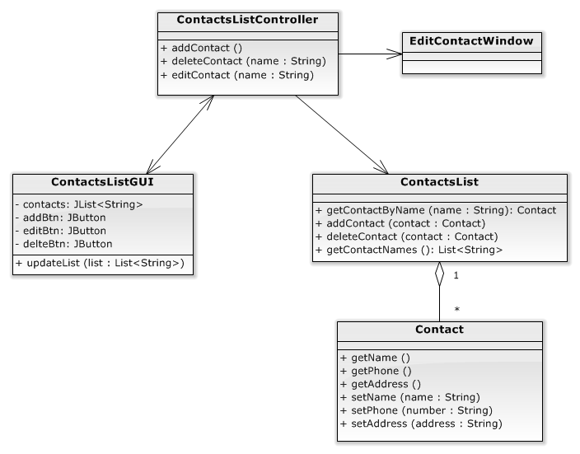
ContactsList

Slide 3
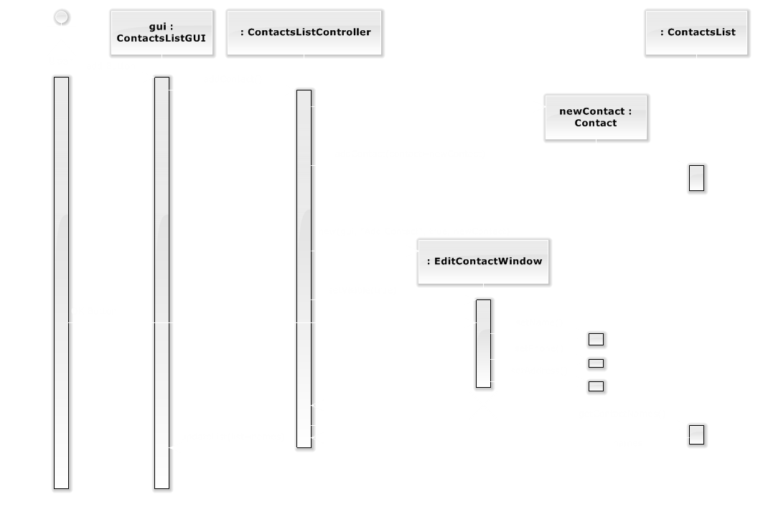
ContactsList

Slide 4
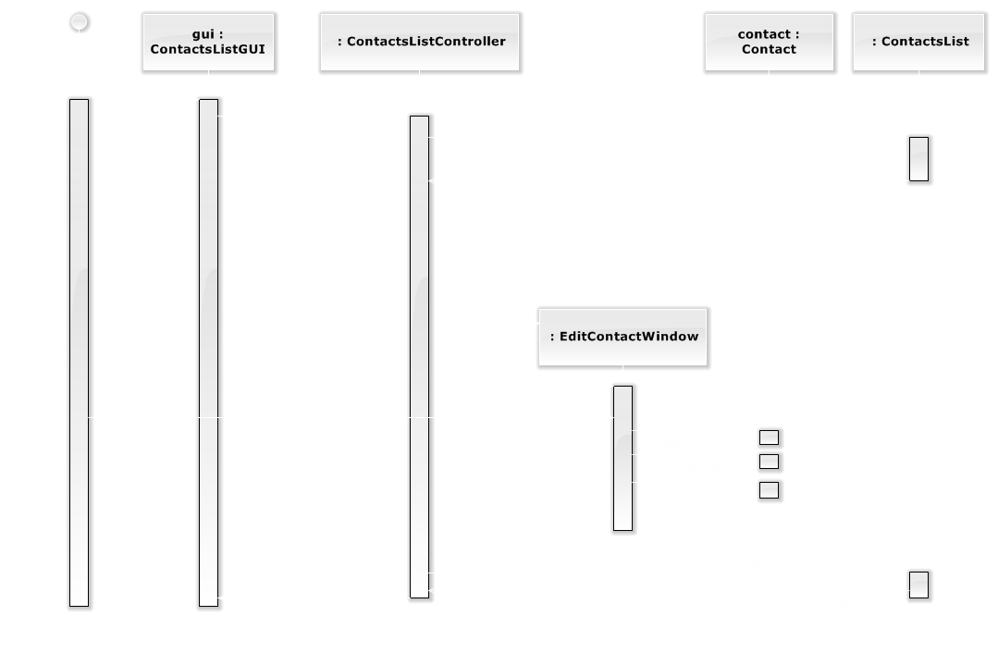
ContactsList

Slide 5
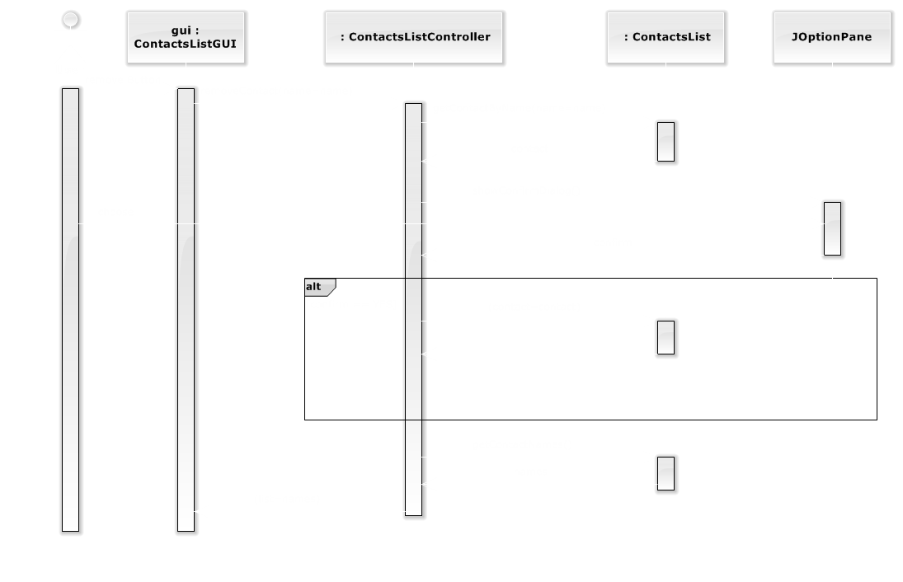
ContactsList

